Slide 1

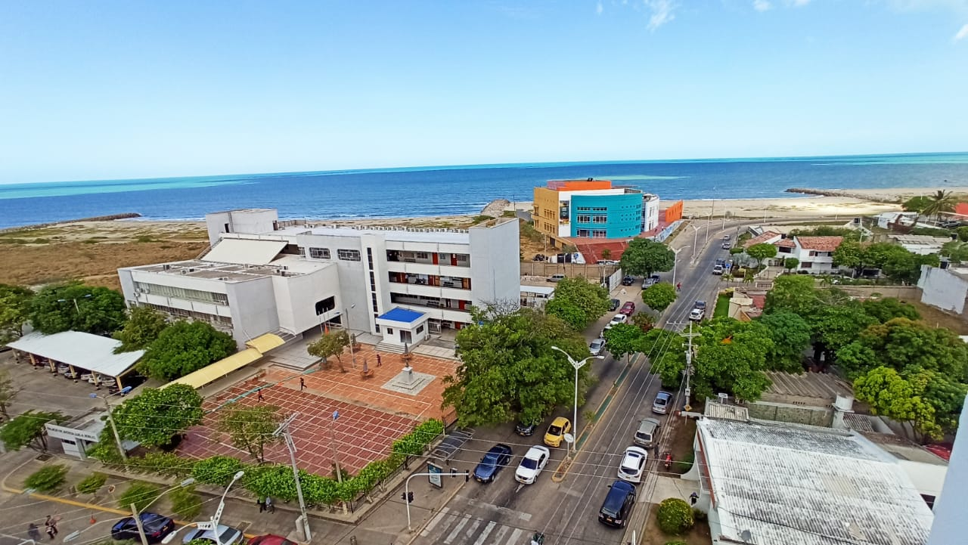

Rama Judicial
Consejo Superior de la Judicatura
República de Colombia
INFORME EJECUTIVO
RENDICIÓN DE CUENTAS
2020
CONSEJO SECCIONAL DE LA JUDICATURA
DE LA GUAJIRA

Slide 2
Rama Judicial
Consejo Superior de la Judicatura
República de Colombia
INFORME EJECUTIVO
RENDICIÓN DE CUENTAS
2020
LUIS CARLOS GAITAN GOMEZ
Presidente
HECTOR PABLO RAMIREZ SANDOVAL
Vicepresidente
Consejo Seccional de la Judicatura de la Guajira
CARLOS MANUEL ECHEVERRI CUELLO
Director Ejecutiva Seccional Administración Judicial DE Valledupar
LUIS CARLOS GAITAN GOMEZ
Magistrado Coordinador Sistema de Gestión de Calidad Seccional Riohacha

Slide 3
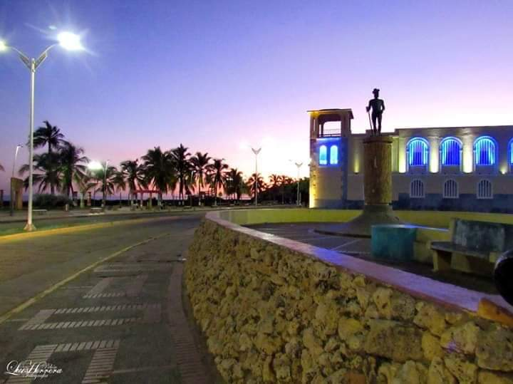
INFORME DE RENDICION DE CUENTAS VIGENCIA 2019
Rama Judicial
Consejo Superior de la Judicatura
República de Colombia
INFORME EJECUTIVO
RENDICIÓN DE CUENTAS
2020
El Consejo Seccional de la Judicatura de La Guajira, en cumplimiento de la Ley 1712 de 2014, del Acuerdo 10583 de 2016 (artículo 23), y "con el propósito de divulgar sus actuaciones institucionales y poner en conocimiento de la sociedad la forma como se desarrolla la gestión judicial, así como la administrativa de la Corporación y de analizar públicamente la situación de la Rama Judicial', presenta a la comunidad en general y especialmente a la de La Guajira, el presente informe.

Slide 4
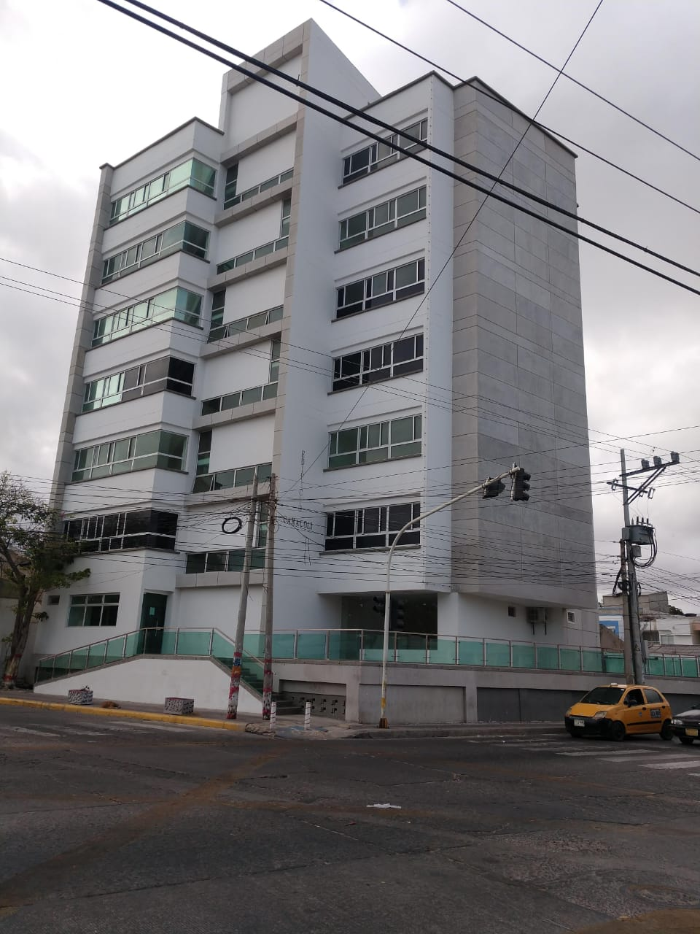
Rama Judicial
Consejo Superior de la Judicatura
República de Colombia
INFORME EJECUTIVO
RENDICIÓN DE CUENTAS
2020
SEDE CONSEJO SECCIONAL DE LA JUDICATURA DE LA GUAJIRA
Para mejor ilustración de la comunidad, se presentará la situación actual del servicio de administración de justicia en La Guajira, en sus distintas jurisdicciones, niveles y especialidades. así como la actual organización administrativa
Edificio Caracolí
Calle 8 No 12- 86 – 5º Piso
Riohacha – La Guajira

Slide 5
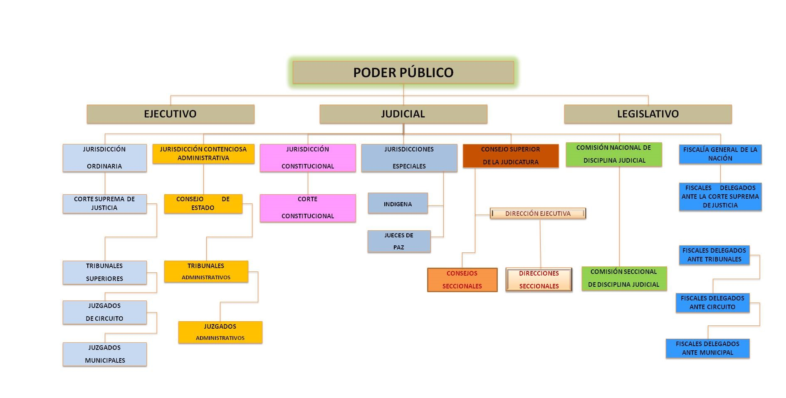
Rama Judicial
Consejo Superior de la Judicatura
República de Colombia
INFORME EJECUTIVO
RENDICIÓN DE CUENTAS
2020
ESTRUCTURA ORGANIZACIONAL Y UBICACIÓN ORGÁNICA RAMA JUDICIAL

Slide 6
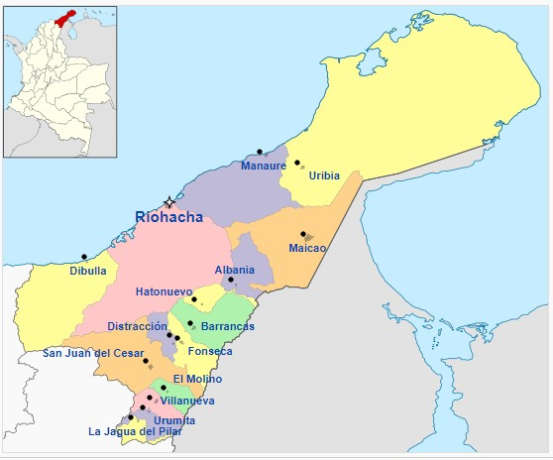
Rama Judicial
Consejo Superior de la Judicatura
República de Colombia
INFORME EJECUTIVO
RENDICIÓN DE CUENTAS
2020
EL DISTRITO JUDICIAL DE RIOHACHA Y ADMINISTRATIVO DE LA GUAJIRA
DEPARTAMENTO DE LA GUAJIRA

Slide 7
Rama Judicial
Consejo Superior de la Judicatura
República de Colombia
INFORME EJECUTIVO
RENDICIÓN DE CUENTAS
2020
El Departamento de La Guajira está situado al Norte de Colombia y hace parte del grupo de los Departamentos de la Región Caribe colombiana. La Guajira limita al Norte y al Oeste con el mar Caribe, al Este con el país de Venezuela, al Sur y al Suroeste limita con los Departamentos del Cesar y del Magdalena respectivamente.

Slide 8
Rama Judicial
Consejo Superior de la Judicatura
República de Colombia
INFORME EJECUTIVO
RENDICIÓN DE CUENTAS
2020
COMPOSICIÓN ADMINISTRATIVA
Cuenta con un Consejo Seccional de la Judicatura (antiguamente denominado Sala Administrativa) compuesto por dos magistrados y una Oficina de Coordinación Administrativa, la cual tiene dependencia actual de la Dirección Seccional de Administración Judicial de Valledupar.

Slide 9
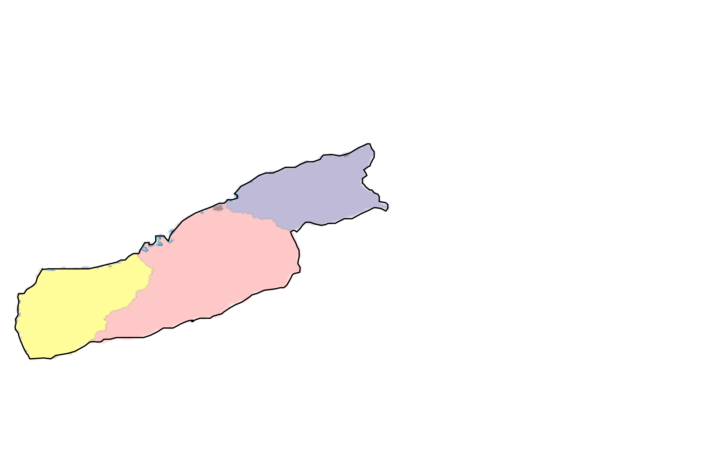
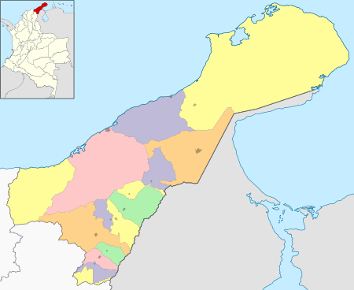
Rama Judicial
Consejo Superior de la Judicatura
República de Colombia
INFORME EJECUTIVO
RENDICIÓN DE CUENTAS
2020
JURISDICCIÓN ORDINARIA
CIRCUITO DE RIOHACHA
DISTRIBUCIÓN DE LOS SERVICIOS DE JUSTICIA
Manaure
Riohacha
Dibulla

Slide 10
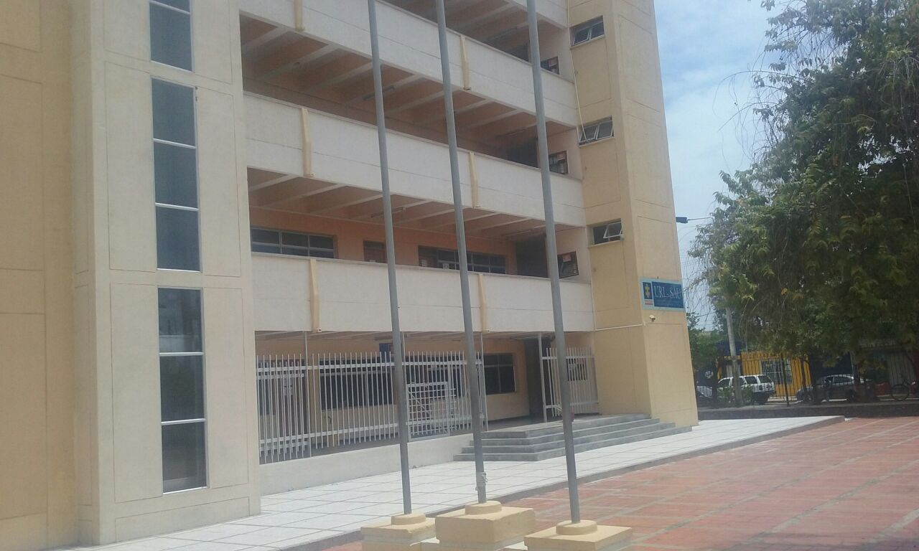
Rama Judicial
Consejo Superior de la Judicatura
República de Colombia
INFORME EJECUTIVO
RENDICIÓN DE CUENTAS
2020
El Circuito Judicial de Riohacha, está compuesto por los municipios de Riohacha, Manaure y Dibulla, con un total de veintinueve (29) juzgados, de los cuales veintisiete (27) se encuentran en el Municipio de Riohacha, uno (1) en el municipio de Manaure y uno (1) en el municipio de Dibulla. Es también la sede del Tribunal Superior de Riohacha, con competencia en todo el departamento.

Slide 11
Rama Judicial
Consejo Superior de la Judicatura
República de Colombia
INFORME EJECUTIVO
RENDICIÓN DE CUENTAS
2020
CIRCUITO JUDICIAL DE MAICAO
Uribia
Maicao
Albania

Slide 12
Rama Judicial
Consejo Superior de la Judicatura
República de Colombia
INFORME EJECUTIVO
RENDICIÓN DE CUENTAS
2020
CIRCUITO JUDICIAL DE MAICAO
El Circuito Judicial de Maicao está compuesto por los municipios de Maicao, Uribia y Albania, con un total de siete (7) juzgados, de los cuales cinco se encuentran en Maicao, cabecera de Circuito, uno (1) en Uribia y uno (1) en Albania

Slide 13
Rama Judicial
Consejo Superior de la Judicatura
República de Colombia
INFORME EJECUTIVO
RENDICIÓN DE CUENTAS
2020
CIRCUITO JUDICIAL DE SAN JUAN DEL CESAR
Hatonuevo
Distracción
Barracas
San Juan del Cesar
Fonseca

Slide 14
Rama Judicial
Consejo Superior de la Judicatura
República de Colombia
INFORME EJECUTIVO
RENDICIÓN DE CUENTAS
2020
CIRCUITO JUDICIAL DESAN JUAN DEL CESAR
El Circuito Judicial de San Juan del Cesar está compuesto por los municipios de San Juan del Cesar, Barrancas, Hatonuevo, Fonseca y Distracción, con un total de nueve (9) juzgados, de los cuales cinco (5) se encuentran en San Juan del Cesar, cabecera de Circuito, (1) uno en Barrancas, uno (1) en Distracción, uno (1) en Fonseca y uno (1) en Hatonuevo.

Slide 15
Rama Judicial
Consejo Superior de la Judicatura
República de Colombia
INFORME EJECUTIVO
RENDICIÓN DE CUENTAS
2020
CIRCUITO JUDICIAL DE VILLANUEVA
Villanueva
El Molino
Urumita
La Jagua del Pilar

Slide 16
Rama Judicial
Consejo Superior de la Judicatura
República de Colombia
INFORME EJECUTIVO
RENDICIÓN DE CUENTAS
2020
CIRCUITO JUDICIAL DE VILLANUEVA
El Circuito Judicial de Villanueva está compuesto por los Municipios de Villanueva, El Molino, Urumita y La Jagua del Pilar, con un total de cinco (5) juzgados, de los cuales tres (3) se encuentran en Villanueva, cabecera de Circuito, uno (1) en El Molino, uno (1) en Urumita y uno (1) en la Jagua del Pilar.

Slide 17
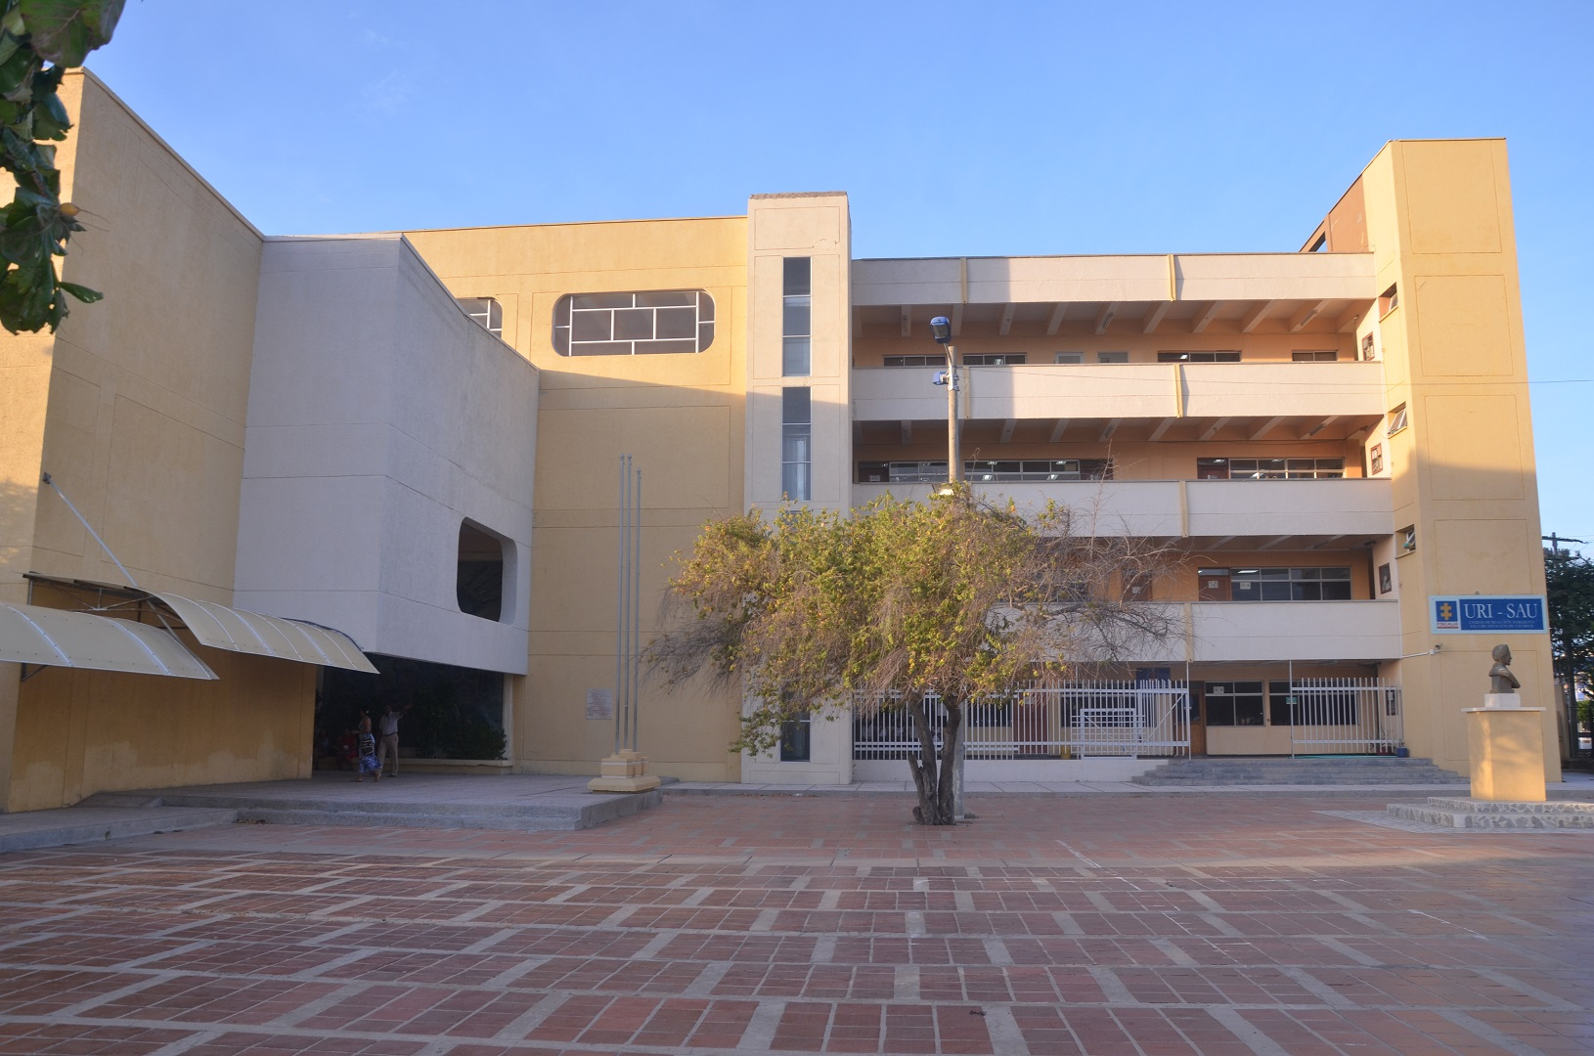
Rama Judicial
Consejo Superior de la Judicatura
República de Colombia
INFORME EJECUTIVO
RENDICIÓN DE CUENTAS
2020
El Consejo Seccional de la Judicatura de la Guajira y la Dirección Ejecutiva Seccional de Administración Judicial, en cumplimiento del Acuerdo PCSJA20-11478 de enero 17 de 2020, presentan a la comunidad el documento de rendición pública anual de cuentas para el período enero a diciembre de 2019.

Slide 18
Rama Judicial
Consejo Superior de la Judicatura
República de Colombia
INFORME EJECUTIVO
RENDICIÓN DE CUENTAS
2020
BALANCE DE PRODUCTIVIDAD DE LA JUSTICIA (JURISDICCIÓN ORDINARIA,JURISDICCIÓN CONTENCIOSO ADMINISTRATIVA, JURISDICCION ORDINARIA DISCIPLINARIA).
El Departamento de La Guajira, tiene 15 municipios y su capital en Riohacha, registra una población de 866.842 habitantes según el Censo 2018 realizado por el DANE.
La Rama judicial en el Departamento de La Guajira se encuentra integrado por 51 despachos judiciales, 5 Magistrados del Tribunal Superior de Riohacha, 3 del Tribunal Administrativo de La Guajira, 2 de la Sala Disciplinaria Seccional y dos (2) del Consejo Seccional de la Judicatura de La Guajira, para un Total: 63 funcionarios, organizados en cuatro (4) circuitos, a saber: Riohacha. Maicao, San Juan del Cesar y Villanueva

Slide 19
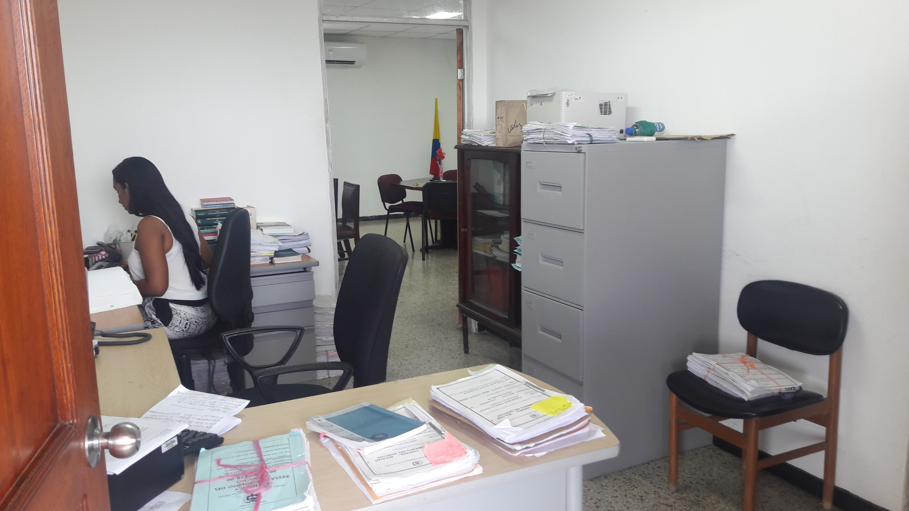
Rama Judicial
Consejo Superior de la Judicatura
República de Colombia
INFORME EJECUTIVO
RENDICIÓN DE CUENTAS
2020
Esta Seccional está compuesta por dos magistrados y La OFICINA DE COORDINACION ADMINISTRATIVA SECCIONAL RIOHACHA, creada por medio de Acuerdo 10576 de septiembre 27 de 2016, y por disposición del Consejo Superior de la Judicatura mediante Acuerdo No CSJA17-10718 de julio 28 de 2017, quedó adscrita a la Dirección Seccional de Administración Judicial de Valledupar. El Distrito Judicial de Riohacha se compone de 293 servidores judiciales, distribuidos en los cuatro Circuitos.

Slide 20
Rama Judicial
Consejo Superior de la Judicatura
República de Colombia
INFORME EJECUTIVO
RENDICIÓN DE CUENTAS
2020
DESPACHOS PERMANENTES | TOTAL DE DESPACHOS
JURISDICCIÓN ORDINARIA | 53
JURISDICCIÓN ADMINISTRATIVA | 6
SALA DISCIPLINARIA | 2
CONSEJO SECCIONAL | 2
TOTAL | 63

Slide 21
Rama Judicial
Consejo Superior de la Judicatura
República de Colombia
INFORME EJECUTIVO
RENDICIÓN DE CUENTAS
2020
OFERTA Y DEMANDA JUDICIAL
Los inventarios a 31 de diciembre de 2019:
JURISDICCION | INVENTARIO FINAL DE PROCESOS A DICIEMBRE 31 DE 2019
JURISDICCION ORDINARIA | 19.538
JURISDICCION CONTENCIOSA | 3.709
JURISDICCION DISICIPLINARIA | 996
TOTAL | 24.243

Slide 22
Rama Judicial
Consejo Superior de la Judicatura
República de Colombia
INFORME EJECUTIVO
RENDICIÓN DE CUENTAS
2020

Slide 23
Rama Judicial
Consejo Superior de la Judicatura
República de Colombia
INFORME EJECUTIVO
RENDICIÓN DE CUENTAS
2020
LOS INGRESOS REGISTRADOS A DICIEMBRE DE 2019, FUERON LOS SIGUIENTES:
JURISDICCION | INGRESOS A DICIEMBRE 31 DE 2019
JURISDICCION ORDINARIA | 18.244
JURISDICCION CONTENCIOSA | 1.717
JURISDICCION DISICIPLINARIA | 307
TOTAL | 20.268

Slide 24
Rama Judicial
Consejo Superior de la Judicatura
República de Colombia
INFORME EJECUTIVO
RENDICIÓN DE CUENTAS
2020

Slide 25
Rama Judicial
Consejo Superior de la Judicatura
República de Colombia
INFORME EJECUTIVO
RENDICIÓN DE CUENTAS
2020
LA GESTIÓN JUDICIAL, EGRESOS A DICIEMBRE 31 DE 2019 FUERON:
JURISDICCION | EGRESOS A DICIEMBRE 31 DE 2019
JURISDICCION ORDINARIA | 13.213
JURISDICCION CONTENCIOSA | 2.255
JURISDICCION DISICIPLINARIA | 196
TOTAL | 15.664

Slide 26
Rama Judicial
Consejo Superior de la Judicatura
República de Colombia
INFORME EJECUTIVO
RENDICIÓN DE CUENTAS
2020

Slide 27
Rama Judicial
Consejo Superior de la Judicatura
República de Colombia
INFORME EJECUTIVO
RENDICIÓN DE CUENTAS
2020
Dado que en los periodos anteriores se han creado nuevos Despachos, hemos tenido un aumento considerable de repartos por intermedio de la Oficina de Apoyo y desde los Despachos, esto hubiera sido un poco traumático con el personal que el momento tiene la Oficina; sin embargo, el sistema en línea nos ha brindado un gran apoyo para cubrir esta demanda sin necesidad de aumentar la planta de personal de la Oficina.
En los años anteriores el promedio de repartos al año era de un promedio de siete mil a ocho mil repartos; a la fecha tenemos una cifra que dobla dicho reparto, procesos tramitados 13.936, 5.501 Tutelas y 43 Habeas Corpus.

Slide 28
Rama Judicial
Consejo Superior de la Judicatura
República de Colombia
INFORME EJECUTIVO
RENDICIÓN DE CUENTAS
2020
LA GESTIÓN JUDICIAL TRIBUNAL SUPERIOR DE RIOHACHA
NOMBRE DEL DESPACHO | FUNCIONARIO | INGRESOS EFECTIVOS | PROMEDIO MENSULA DE INGRESOS EFECTIVOS | EGRESOS EFECTIVOS | PROMEDIO MENSUAL DE EGRESOS EFECTIVOS | INVENTARIO FINAL
DESPACHO 002 SALA PENAL TRIBUNAL SUPERIOR DE RIOHACHA | JAIME MOVIL MELO | 37 | 3 | 20 | 2 | 26
DESPACHO 002 SALA PENAL TRIBUNAL SUPERIOR DE RIOHACHA | LUBÍN FERNANDO NIEVES MENESES | 37 | 3 | 20 | 2 | 26
DESPACHO 001 SALA CIVIL-FAMILIA-LABORAL TRIBUNA SUPERIOR | PAULINA CABELLO CAMPO | 248 | 21 | 233 | 19 | 76
DESPACHO 002 SALA CIVIL-FAMILIA-LABORAL TRIBUNA SUPERIOR | JHON RUSBER NOREÑA BETANCOURT | 248 | 21 | 233 | 19 | 76
DESPACHO 003 SALA CIVIL-FAMILIA-LABORAL TRIBUNAL SUPERIOR | CARLOS VILLAMIZAR SUAREZZ | 175 | 15 | 145 | 12 | 188

Slide 29
Rama Judicial
Consejo Superior de la Judicatura
República de Colombia
INFORME EJECUTIVO
RENDICIÓN DE CUENTAS
2020
LA GESTIÓN JUDICIAL TRIBUNAL CONTENCIOSO ADMINISTRATIVO DE LA GUAJIRA
NOMBRE DEL DESPACHO | FUNCIONARIO | INGRESOS EFECTIVOS | PROMEDIO MENSULA DE INGRESOS EFECTIVOS | EGRESOS EFECTIVOS | PROMEDIO MENSUAL DE EGRESOS EFECTIVOS | INVENTARIO FINAL
DESPACHO 001 TRIBUNAL ADMINISTRATIVO DE RIOHACHA | CARMEN CECILIA PLATA JIMÉNEZ | 175 | 15 | 145 | 12 | 188
DESPACHO 002 TRIBUNAL ADMINISTRATIVO DE RIOHACHA | MARÍA DEL PILAR VELOZA | 188 | 16 | 158 | 13 | 237
DESPACHO 003 TRIBUNAL ADMINISTRATIVO DE RIOHACHA | HIRINA MEZA RHENALS | 211 | 16 | 162 | 13 | 176

Slide 30
Rama Judicial
Consejo Superior de la Judicatura
República de Colombia
INFORME EJECUTIVO
RENDICIÓN DE CUENTAS
2020
SALA JURISDICIONAL DISCIPLINARIA DE LA GUAJIRA
NOMBRE DEL DESPACHO | FUNCIONARIO | INGRESOS EFECTIVOS | PROMEDIO MENSULA DE INGRESOS EFECTIVOS | EGRESOS EFECTIVOS | PROMEDIO MENSUAL DE EGRESOS EFECTIVOS | INVENTARIO FINAL
DESPACHO 001 SALA JURISDICCIONAL DISCIPLINARIA | HERNÁN REINA CAICEDO | 168 | 14 | 96 | 8 | 585
DESPACHO 001 SALA JURISDICCIONAL DISCIPLINARIA | ANA TULIA LAMBOGLIA RPDRIGUEZ | 168 | 14 | 96 | 8 | 585

Slide 31
Rama Judicial
Consejo Superior de la Judicatura
República de Colombia
INFORME EJECUTIVO
RENDICIÓN DE CUENTAS
2020
NOMBRE DEL DESPACHO | FUNCIONARIO | INGRESOS EFECTIVOS | PROMEDIO MENSULA DE INGRESOS EFECTIVOS | EGRESOS EFECTIVOS | PROMEDIO MENSUAL DE EGRESOS EFECTIVOS | INVENTARIO FINAL
JUZGADO PRIMER PENAL MUNICIPAL | ROGER REINOSO IBARRA | 556 | 46 | 528 | 44 | 7
JUZGADO SEGUNDO PENAL MUNICIPAL | MARIA DEL PILAR SIERRA MEJIA | 348 | 29 | 242 | 20 | 459
NOMBRE DEL DESPACHO | FUNCIONARIO | INGRESOS EFECTIVOS | PROMEDIO MENSULA DE INGRESOS EFECTIVOS | EGRESOS EFECTIVOS | PROMEDIO MENSUAL DE EGRESOS EFECTIVOS | INVENTARIO FINAL
JUZGADO CUARTO PENAL MUNICIPAL | NOREIDA QUINTANA CURIEL | 348 | 29 | 242 | 20 | 459
JUZGADO QUINTO PENAL MUNICIPAL DE RIOHACHA | ROSANA TURIZO PAVA
JUZGADO PRIMERO PENAL MUNICIPAL AMBULANTE - BACRIM | WILSON TRASLAVIÑA GIRALDO | 744 | 62 | 675 | 56 | 52
JUZGADO SEGUNDO PENAL MUNICIPAL AMBULANTE - BACRIM | ROBEERTO RODRIGUEZ GONZALEZ | 744 | 62 | 675 | 56 | 52
JUZGADO SEGUNDO PENAL MUNICIPAL PARA ADOLESCENTES | EDUARDO ENRIQUE DE AVILA SOLANO | 132 | 11 | 122 | 10 | 1
JUZGADO TERCERO PENAL MUNICIPAL PARA ADOLESCENTES | CRISTIAN DAZVID ARIZA CAMACHO | 132 | 11 | 122 | 10 | 1
JUZGADO SEGUNDO PROMISCUO MUNICIPAL DE MANAURE | RAFAEL PEREZ SOTO | 304 | 25 | 285 | 24 | 336
JUZGADO PROMISCUO MUNICIPAL DE DIBULLA | WOLFAN URIBE MENESES | 340 | 28 | 45 | 4 | 205

Slide 32
Rama Judicial
Consejo Superior de la Judicatura
República de Colombia
INFORME EJECUTIVO
RENDICIÓN DE CUENTAS
2020
GESTIÓN JUDICIAL, JUZGADOS DE CIRCUITO –
NOMBRE DEL DESPACHO | FUNCIONARIO | INGRESOS EFECTIVOS | PROMEDIO MENSULA DE INGRESOS EFECTIVOS | EGRESOS EFECTIVOS | PROMEDIO MENSUAL DE EGRESOS EFECTIVOS | INVENTARIO FINAL
JUZGADO 001 PENAL DEL CIRCUITO DE RIOHACHA | NAYKE PIMIENTA REVEROL | 275 | 23 | 152 | 13 | 836
JUZGADO 002 PENAL DEL CIRCUITO | CARLOS ALTAMIRANDA BALDIRIS | 275 | 23 | 152 | 13 | 836
JUZGADO PENAL ESPECIALIZADO DE RIOHACHA | CIELO ARMENTA OVALLE | 300 | 25 | 455 | 38 | 1402
JUZGADO DE EJECUCIÓN DE PENAS Y MEDIDAS DE SEGURIDAD | FRACISCO SAMPAYO VILLARREAL | 300 | 25 | 455 | 38 | 1402
JUZGADO PENAL DE CIRCUITO PARA ADOLESCENTES | DAMARIS AGUILAR HUERTAS | 218 | 18 | 132 | 11 | 394

Slide 33
Rama Judicial
Consejo Superior de la Judicatura
República de Colombia
INFORME EJECUTIVO
RENDICIÓN DE CUENTAS
2020
GESTIÓN JUDICIAL JUZGADOS CIRCUITO DE RIOHACHA
NOMBRE DEL DESPACHO | FUNCIONARIO | INGRESOS EFECTIVOS | PROMEDIO MENSULA DE INGRESOS EFECTIVOS | EGRESOS EFECTIVOS | PROMEDIO MENSUAL DE EGRESOS EFECTIVOS | INVENTARIO FINAL
JUZGADO PRIMERO CIVIL DEL CIRCUITO | CESAR CASTILLA FUENTES | 169 | 14 | 112 | 9 | 175
JUZGADO SEGUNDO CIVIL DEL CIRCUITO | YEIDI BUSTAMANTE MEZA | 169 | 14 | 112 | 9 | 175
JUZGADO DE FAMILIA DE RIOHACHA | MARIA MAGDALENA GOMEZ SIERRA | 156 | 13 | 74 | 6 | 167
JUZGADO PRIMERO LABORAL DEL CIRCUITO | DANDY QUINTERO BERRIO | 250 | 21 | 167 | 14 | 240
JUZGADO SEGUNDO LABORAL DEL CIRCUITO | JACQUELINE CELEDON CHOLES | 250 | 21 | 167 | 14 | 240

Slide 34
Rama Judicial
Consejo Superior de la Judicatura
República de Colombia
INFORME EJECUTIVO
RENDICIÓN DE CUENTAS
2020
LA GESTIÓN JUDICIAL JUZGADOS CIRCUITO DE MAICAO
NOMBRE DEL DESPACHO | FUNCIONARIO | INGRESOS EFECTIVOS | PROMEDIO MENSULA DE INGRESOS EFECTIVOS | EGRESOS EFECTIVOS | PROMEDIO MENSUAL DE EGRESOS EFECTIVOS | INVENTARIO FINAL
JUZGADO PRIMERO PROMISCUO DEL CIRCUITO DE MAICAO | JORGE AMAYA BAHAMON | 478 | 40 | 276 | 23 | 1110
JUZGADO SEGUNDO PROMISCUO DEL CIRCUITO DE MAICAO | RONALD JIMÉNEZ THERÁN | 478 | 40 | 276 | 23 | 1110
JUZGADO PROMISCUO DE FAMILIA DEL CIRCUITO DE MAICAO | JENI LOAIZA ALZATE | 218 | 18 | 132 | 11 | 394
JUZGADO PRIMERO PROMISCUO MUNICIPAL DE MAICAO | MIGUEL ANGEL MARTINEZ CABELLO
JUZGADO PROMISCUO MUNICIPAL DE ALBANIA | ROSA ISABEL GOMEZ ASIS | 340 | 28 | 45 | 4 | 205
JUZGADO PROMISCUO MUNICIPAL DE URIBIA | MARIA MERCEDES ARMENTA FUENTES | 114 | 10 | 126 | 11 | 55

Slide 35
Rama Judicial
Consejo Superior de la Judicatura
República de Colombia
INFORME EJECUTIVO
RENDICIÓN DE CUENTAS
2020
GESTIÓN JUDICIAL JUZGADOS CIRCUITO DE SAN JUAN DEL CESAR
NOMBRE DEL DESPACHO | FUNCIONARIO | INGRESOS EFECTIVOS | PROMEDIO MENSULA DE INGRESOS EFECTIVOS | EGRESOS EFECTIVOS | PROMEDIO MENSUAL DE EGRESOS EFECTIVOS | INVENTARIO FINAL
JUZGADO LABORAL DEL CIRCUITO DE SAN JUAN DEL CESAR | RAFAEL DAZA MENDOZA | 466 | 39 | 263 | 22 | 1169
JUZGADO PROMISCUO DEL CIRCUITO DE SAN JUAN DEL CESAR | HAROLD FABIÁN DAZA DÍAZ | 466 | 39 | 263 | 22 | 1169
JUZGADO PROMISCUO DE FAMILIA DE SAN JUAN DEL CESAR | AZALIA ANGARITA ARREDONDO | 156 | 13 | 74 | 6 | 167
JUZGADO PRIMERO PROMISCUO MUNICIPAL DE SAN JUAN DEL CESAR | JUDITH IRIARTE ESMERAL | 750 | 63 | 212 | 18 | 676
JUZGADO SEGUNDO PROMISCUO MUNICIPAL DE SAN JUAN DEL CESAR | PAOLA PINADO ZULETA | 750 | 63 | 212 | 18 | 676
JUZGADO PROMISCUO MUNICIPAL DE HATONUEVO | ADRIAN RUMBO LOPEZ | 684 | 57 | 569 | 47 | 1517
JUZGADO PROMISCUO MUNICIPAL DE BARRANCAS | GLEXY CHOLES ALVARADO | 403 | 34 | 477 | 40 | 333
JUZGADO PROMISCUO MUNICIPAL DE FONSECA | ROCÍO VARGAS TOVAR | 684 | 57 | 569 | 47 | 1517
JUZGADO PROMISCUO MUNICIPAL DE DISTRACCION | ROSANA CAICEDO SUAREZ | 403 | 34 | 477 | 40 | 333

Slide 36
Rama Judicial
Consejo Superior de la Judicatura
República de Colombia
INFORME EJECUTIVO
RENDICIÓN DE CUENTAS
2020
GESTIÓN JUDICIAL JUZGADOS CIRCUITO DE VILLANUEVA
NOMBRE DEL DESPACHO | FUNCIONARIO | INGRESOS EFECTIVOS | PROMEDIO MENSULA DE INGRESOS EFECTIVOS | EGRESOS EFECTIVOS | PROMEDIO MENSUAL DE EGRESOS EFECTIVOS | INVENTARIO FINAL
JUZGADO PRIMERO PROMISCUO MUNICIPAL DE VILLANUEVA | YENIRIS LÓPEZ HERNÁNDEZ | 343 | 29 | 305 | 25 | 305
JUZGADO SEGUNDO PROMISCUO MUNICIPAL DE VILLANUEVA | CARMEN MANUELA ARIZA | 304 | 25 | 285 | 24 | 336
JUZGADO PROMISCUO MUNICIPAL DE EL MOLINO | SANDRA CABRERA RIVAS | 114 | 10 | 126 | 11 | 55
JUZGADO PRIMERO PROMISCUO MUNICIPAL DE LAQ JAGUA | LUZMILA MORALES FERNANDEZ | 343 | 29 | 305 | 25 | 305

Slide 37
Rama Judicial
Consejo Superior de la Judicatura
República de Colombia
INFORME EJECUTIVO
RENDICIÓN DE CUENTAS
2020
MEDIDAS PARA MEJORAR EL ACCESO A LA JUSTICIA
INFRAESTRUCTURA JUDICIAL
Durante el año 2019 la Dirección Seccional de Administración Judicial de Valledupar – Oficina de Coordinación Administrativa de Riohacha llevaron a cabo la ejecución de nueve contratos en infraestructura en el Distrito de La Guajira por valor de $2.082.870.256, de los cuales corresponden a un contrato de interventoría técnica, administrativa, jurídica, financiera, contable y ambiental para la etapa I de la repotenciación y adecuación del sistema eléctrico y detección de incendios del Palacio de Justicia de Riohacha, un contrato de inversión para el suministro e instalación de aires acondicionados en los Palacios de Justicia de Riohacha y San Juan del Cesar, un contrato para la realización de la etapa I de la repotenciación y adecuación del sistema eléctrico y detección de incendios en el Palacio de Justicia de Riohacha y seis contratos de manteamiento y adecuación de la planta física en el Departamento de La Guajira.

Slide 38
Rama Judicial
Consejo Superior de la Judicatura
República de Colombia
INFORME EJECUTIVO
RENDICIÓN DE CUENTAS
2020
CARRERA JUDICIAL - CONCURSOS
Dentro del pilar estratégico de carrera judicial, desarrollo del talento humano y gestión del conocimiento; durante el año 2019, se desarrolló la prueba de conocimientos y aptitudes de la convocatoria No. 4, para proveer las vacantes de empleados judiciales en el Departamento de La Guajira, la cual se realizó en la ciudad de Riohacha – Universidad de La Guajira.
A través de los Acuerdos 25 y 27 de 2017 el Consejo Seccional de la Judicatura de La Guajira, convocó a todos los interesados para que, durante los días 9 al 27 de octubre de 2017, se inscribieran en el concurso de méritos para conformar los Registros Seccionales de Elegibles con los cuales se proveerán los cargos de empleados de carrera de los Tribunales, Juzgados y Centros de Servicios de esta jurisdicción territorial. "Los Registros de Elegibles empezarán a regir una vez se hayan agotado o perdido vigencia los existentes, convocatoria que de manera virtual ascendió al número 1.455 de aspirantes para este Distrito Judicial.

Slide 39
Rama Judicial
Consejo Superior de la Judicatura
República de Colombia
INFORME EJECUTIVO
RENDICIÓN DE CUENTAS
2020
GESTION REALIZADA EN LA VIGENCIA 2019
De igual manera se garantizó la calificación de servicios al 100% de los Funcionarios Judiciales, se dio cumplimiento al cronograma de las convocatorias en trámite, se garantiza el respeto y cumplimiento de las normas de carrera en la designación de los servidores frente a vacantes definitivas, es así que fueron calificados 21 funcionarios y 108 empleados en carrera

Slide 40
Rama Judicial
Consejo Superior de la Judicatura
República de Colombia
INFORME EJECUTIVO
RENDICIÓN DE CUENTAS
2020
TRAMITES DE RESOLUCIONES DE ESCALAFON 2019
Inscripciones al registro nacional de escalafón | 5
Actualizaciones al registro nacional de escalafón | 3
Exclusiones al registro nacional de escalafón | 5
Total | 13
REGISTRO NACIONAL DE ABOGADOS
Tarjetas entregadas | 120
Judicaturas entregadas | 50
Licencias Temporales | 8
TRAMITES DE TRASLADOS 2019
Servidores de carrera | 2
Por Razones de Salud | 0
Total | 2

Slide 41
Rama Judicial
Consejo Superior de la Judicatura
República de Colombia
INFORME EJECUTIVO
RENDICIÓN DE CUENTAS
2020
OTRAS ACTUACIONES
Vigilancias | 60
Acuerdos | 18
Resoluciones | 326
Circulares | 417
Derechos de petición y consulta | 79
Recursos de reposición | 18
Respuesta a acciones de tutela | 18
Permisos para residir fuera de la jurisdicción | 13
Permisos de estudios para funcionarios (Conforme Art. 139 Ley 270/1996 – Acuerdo 162/1996) | 4
Capacitaciones realizadas por la Escuela Judicial “Rodrigo Lara Bonilla” | 0
Capacitaciones Organizadas Por la Seccional para funcionarios, empleados y periodistas | 0

Slide 42
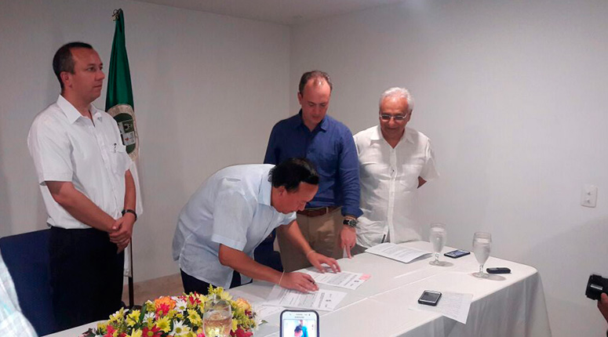
Rama Judicial
Consejo Superior de la Judicatura
República de Colombia
INFORME EJECUTIVO
RENDICIÓN DE CUENTAS
2020
ANTICORRUPCIÓN Y TRANSPARENCIA
DECLARACION DE COMPROMISOS POR LA TRANSPARECIA, LA INTEGRIDAD Y LA PREVENCION DE LA CORRUPCION

Slide 43
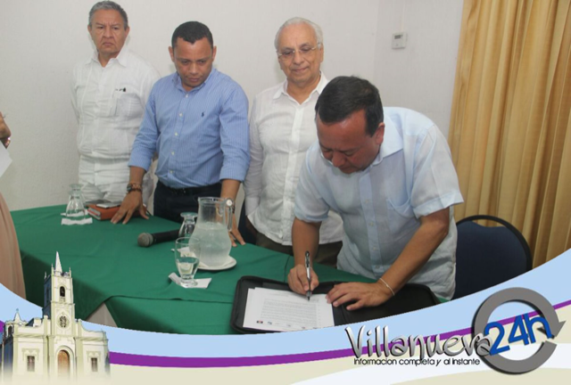
Rama Judicial
Consejo Superior de la Judicatura
República de Colombia
INFORME EJECUTIVO
RENDICIÓN DE CUENTAS
2020
COMISION REGIONAL DE MORLIZACON
La Comisión Regional de Moralización fue artífice en la suscripción del Pacto por la Transparencia, este fue firmado entre el Gobernador (e) Wildler Guerra, los alcaldes de La Guajira y el Presidente de la Comisión de Moralización doctor Luis Carlos Gaitán Gómez, en su condición de Presidente del Consejo Seccional de la Judicatura de La Guajira. Para respaldar el cumplimiento de los 14 compromisos que constituyen la agenda de Transparencia, integridad y prevención de la corrupción, con la Fiscalía Seccional, la Procuraduría Regional, Contraloría General Regional, Contraloría Departamento de La Guajira.

Slide 44
Rama Judicial
Consejo Superior de la Judicatura
República de Colombia
INFORME EJECUTIVO
RENDICIÓN DE CUENTAS
2020
ANTICORRUPCIÓN Y TRANSPARENCIA
En apoyo a la Secretaría de Transparencia de la Presidencia de la República, invitó a todos funcionarios públicos de los entes sujetos de control a la suscripción del compromiso de Integridad y Transparencia por tercer año consecutivo. El compromiso de Integridad y Transparencia es la expresión de la voluntad de los servidores públicos de luchar contra la corrupción, actuando íntegramente con transparencia y ética.
Compromiso en el que participó vinculándose, igualmente, el Director de la Agencia de Defensa de la Nación.
http://www.laguajira.gov.co/web/attachmets/article/3995/TRANSPARENCIA.pdf
http://www.laguajira.gov.co/web/attachments/article/3995/TRANSPARENCIA.pdf

Slide 45
Rama Judicial
Consejo Superior de la Judicatura
República de Colombia
INFORME EJECUTIVO
RENDICIÓN DE CUENTAS
2020
CANALES INSTITUCIONALES DISTRITO JUDICIAL DE RIOHACHA Y ADMINISTRATIVO DE LA GUAJIRA
Para la recepción correspondencia, solicitudes de Vigilancia Judiciales, Derechos de Petición y trámites de registro nacional de Abogados: mecsjguaira@cendoj.ramajudicial.gov.co
des01sacsjrioh@cendoj.ramajudicial.gov.co; des02sacsjrioh@cendoj.ramajudicial.gov.co,
BUZON DIGITAL: buzoneleclaguajira@cendoj.ramajudicial.gov.co
Para la recepción de quejas, felicitaciones, sugerencias
DESPACHO 1 | RIOHACHA | lgaitang@cendoj.ramajudicial.gov.co | CALLE 8 No. 12-86 | 3185638266
DESPACHO 2 | RIOHACHA | hramires@cendoj.ramajudicial.gov.co | CALLE 8 N. 12-86 | 3185834737

Slide 46
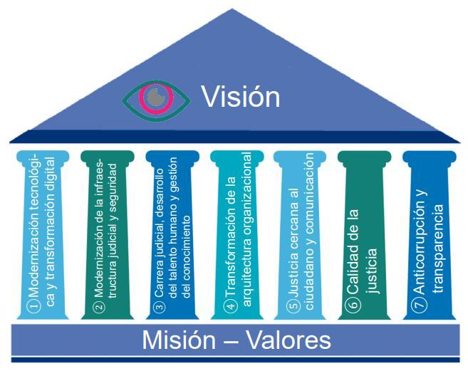
Rama Judicial
Consejo Superior de la Judicatura
República de Colombia
INFORME EJECUTIVO
RENDICIÓN DE CUENTAS
2020
PILARES ESTRATEGICOS
.

Slide 47
Rama Judicial
Consejo Superior de la Judicatura
República de Colombia
INFORME EJECUTIVO
RENDICIÓN DE CUENTAS
2020
PILAR ESTRATEGICO: MODERNIZACION TECNOLOGÍA
Y TRANSFORMACION DIGITAL
Continuar con el mejoramiento continuo del SIGCMA, fomentando la cultura organizacional de calidad, control y medio amiente, orientada a la responsabilidad social y ética del servidor judicial en esta Seccional, la Jurisdicción Contenciosa Administrativa y en los Juzgados y Centro de Servicio de los Juzgados Penales para Adolescentes de Montería, para su mantenimiento; de tal forma que permita asegurar el cumplimiento de los objetivos institucionales y seguir contribuyendo con la recertificación por parte del INCONTEC; como también, sensibilizar en otros despachos de la jurisdicción ordinaria de este Distrito para que entren al SIGCMA.

Slide 48
Rama Judicial
Consejo Superior de la Judicatura
República de Colombia
INFORME EJECUTIVO
RENDICIÓN DE CUENTAS
2020
PILAR ESTRATEGICO: MODERNIZACION TECNOLOGÍA
Y TRANSFORMACION DIGITAL
Continuar con el mejoramiento continuo del SIGCMA, fomentando la cultura organizacional de calidad, control y medio amiente, orientada a la responsabilidad social y ética del servidor judicial en esta Seccional, la Jurisdicción Contenciosa Administrativa y en los Juzgados y Centro de Servicio de los Juzgados Penales para Adolescentes de Montería, para su mantenimiento; de tal forma que permita asegurar el cumplimiento de los objetivos institucionales y seguir contribuyendo con la recertificación por parte del INCONTEC; como también, sensibilizar en otros despachos de la jurisdicción ordinaria de este Distrito para que entren al SIGCMA.

Slide 49
Rama Judicial
Consejo Superior de la Judicatura
República de Colombia
INFORME EJECUTIVO
RENDICIÓN DE CUENTAS
2020
Implementación de Justicia XXI ambiente Web para el reparto de primera instancia en todos los juzgados del circuito de Riohacha (juzgados y despachos de magistrados).
Seguir contribuyendo con la formación judicial al fortalecimiento de las competencias requeridas para el ejercicio de la función judicial tanto en los magistrados (as), jueces y empleados (as) judiciales como en los jueces y en las autoridades indígenas que administran justicia mediante el desarrollo y seguimiento del plan de formación de la rama judicial de acuerdo con los recursos asignados, en todas las áreas.

Slide 50
Rama Judicial
Consejo Superior de la Judicatura
República de Colombia
INFORME EJECUTIVO
RENDICIÓN DE CUENTAS
2020
PILAR ESTRATEGICO: CALIDAD DE LA JUSTICIA
Ampliar la cobertura y certificación del SIGCMA en el centro de servicios y los juzgados de ejecución de penas y medidas de seguridad.
Implementar las tablas de retención documental en los archivos del Consejo Seccional de la Judicatura y en un juzgado piloto de esta seccional.
Lograr la Certificación de la sede del Consejo Seccional de la Judicatura en la NTC ISO 14001-2015.
Plantear la creación de los Centros de Servicios u oficina de apoyo en las cabeceras de circuito de los Circuito de Maicao, San Juan y Villanueva en el Distrito Judicial de Riohacha, para facilitar el sistema de repartos entre los despachos.

Slide 51
Rama Judicial
Consejo Superior de la Judicatura
República de Colombia
INFORME EJECUTIVO
RENDICIÓN DE CUENTAS
2020
DIGNATARIOS DEL CONSEJO SECCIONAL DE LA JUDICATURA 2019-2020
Según el reglamento de los Consejos Seccionales de la Judicatura, el Consejo Seccional de La Guajira designó al Magistrado LUIS CARLOS GAITÁN GÓMEZ como su presidente y al Magistrado JOSÉ LUIS ORTIZ DEL VALLE VALDIVIESO como su vicepresidente, para el período 1° de febrero de 2019 y hasta el 31 de enero de 2020.

Slide 52
Rama Judicial
Consejo Superior de la Judicatura
República de Colombia
INFORME EJECUTIVO
RENDICIÓN DE CUENTAS
2020
      LOGROS EN EL MEJORAMIENTO DE LA VISIVILIDAD Y TRANSPARENCIA.
    Del 1º de Enero al 31 de Diciembre de 2019, el Consejo Seccional de la Judicatura de La Guajira, atendió 60 solicitudes de Vigilancia Judicial Administrativa contra los distintos Despachos Judiciales del ámbito territorial de competencia.
Dentro de las inconformidades más frecuentes planteadas por los usuarios de la Administración de Justicia, está la de solicitudes pendientes por resolver.

Slide 53
Rama Judicial
Consejo Superior de la Judicatura
República de Colombia
INFORME EJECUTIVO
RENDICIÓN DE CUENTAS
2020
Atención solicitudes Acciones de Tutelas y Derechos de Petición.
Acciones de Tutela:
Durante el año 2019, se presentaron 18 Tutelas, unas interpuestas directamente contra este Consejo Seccional de la Judicatura y otras en las cuales se nos vinculaba, pero todas fueron resueltas dentro del término señalado.
Atención Derechos de Petición:
Durante el año 2019, se resolvieron 35 Derechos de Petición, de los cuales la mayoría correspondían a carrera Judicial y fueron resueltas dentro del término señalado.

Slide 54
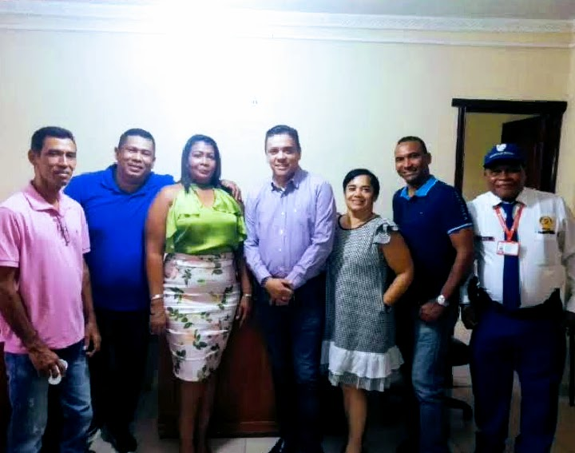
Rama Judicial
Consejo Superior de la Judicatura
República de Colombia
INFORME EJECUTIVO
RENDICIÓN DE CUENTAS
2020
VISITAS GENERALES A DESPACHOS JUDICIALES
El Consejo Seccional de la Judicatura debe realizar cada año una visita, al menos, a cada uno de los despachos judiciales del Distrito, según mandato del numeral 3, artículo 101, de la Ley 270 de 1996 (Estatutaria de Administración de Justicia) con el fin de verificar el estado de la prestación del servicio y las necesidades de cada despacho (formato de visita general). Al hacer dicha visita general se aprovecha también para recoger los datos específicos con los cuales se diligencia el formulario del factor ORGANIZACIÓN DEL TRABAJO, establecido por la Unidad de Administración de la Carrera Judicial, con miras a la consolidación de las evaluaciones de los funcionarios de carrera.

Slide 55
Rama Judicial
Consejo Superior de la Judicatura
República de Colombia
INFORME EJECUTIVO
RENDICIÓN DE CUENTAS
2020
VISITAS A DESPACHOS JUDICIALES
.

Slide 56
Rama Judicial
Consejo Superior de la Judicatura
República de Colombia
INFORME EJECUTIVO
RENDICIÓN DE CUENTAS
2020
Audiencia celebrada en el Auditorio del salón Gnecco Correa de Palacio de Justicia de Riohacha, invitados; la Ministra de Justicia, doctora MARGARITA CABELLO BLANCO y la presencia de importantes personalidades, el director general del INPEC William Ernesto Ruíz, el gobernador de la Guajira Jhon Eduardo Fuentes Medina, presidente del Tribunal Administrativo Dra. Hirina del Rosario Renhals Meza, Presidente de la Sala Jurisdiccional Disciplinaria, Dr. Hernán Reina Caicedo, el Presidente del Tribunal Superior de Riohacha Dr. Jaime Móvil Melo, Defensora del Pueblo Dra. Soraya Escobar Arregocés y el Presidente del Consejo Seccional de Judicatura Dr. Luis Carlos Gaitán Gómez, con el fin de tratar las problemáticas de la justicia en esta región a causa del hacinamiento en el centro carcelario.

Slide 57
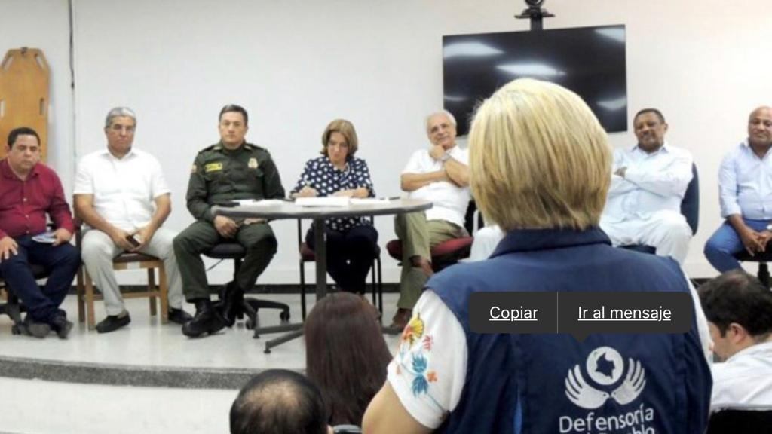
Rama Judicial
Consejo Superior de la Judicatura
República de Colombia
INFORME EJECUTIVO
RENDICIÓN DE CUENTAS
2020
AUDIENCIA PUBLICA TEMA CRISIS CARCELARIA

Slide 58
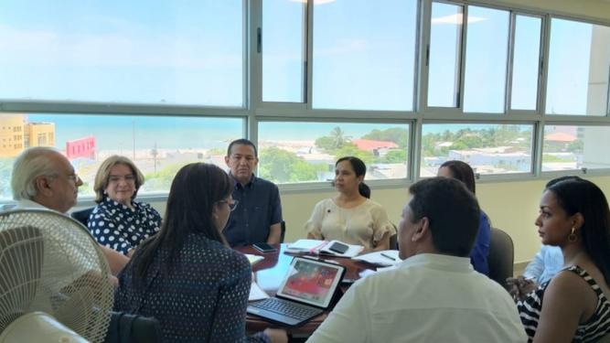
Rama Judicial
Consejo Superior de la Judicatura
República de Colombia
INFORME EJECUTIVO
RENDICIÓN DE CUENTAS
2020
REUNION DE LA COMISION INTERINSTITUCIONAL SECCIONAL
Visita realizada Por la señora Ministra de Justicia, doctora MARGARITA CABELLO BLANCO, al Consejo Seccional de la Judicatura con el acompañamiento de los presidentes de los Tribunales Administrativo y Superior de Riohacha, Fiscal Seccional de Riohacha, representante de la empleados de la comisión Interinstitucional Seccional.

Slide 59
Rama Judicial
Consejo Superior de la Judicatura
República de Colombia
INFORME EJECUTIVO
RENDICIÓN DE CUENTAS
2020

Slide 60
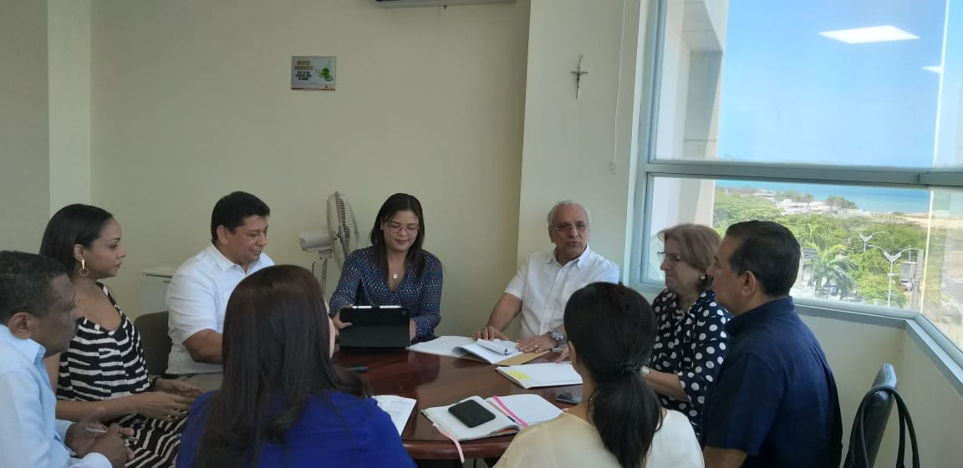
Rama Judicial
Consejo Superior de la Judicatura
República de Colombia
INFORME EJECUTIVO
RENDICIÓN DE CUENTAS
2020

